Slide 1
Планирование продаж

Slide 2
Содержание
Цели и задачи планирования продаж
Обоснование плановых решений по объему продаж
Сегментация рынка
Выбор целевого рынка
Определение емкости рынка
Прогноз развития рынка
Планирование ассортимента
Планирование освоения новых изделий
Оценка конкурентоспособности товара
Планирование цены
Прогнозирование величины продаж
Контрольные вопросы для самопроверки

Slide 3
Цели и задачи планирования продаж
Планирование продаж заключается в определении характера новых товаров и их параметрических рядов, соотношения объемов выпуска старых и новых изделий, уровня цен и конкурентоспособности продукции, объема гарантий, качества сервиса, необходимости создания принципиально новых изделий или следования за фирмой-лидером их выпуска.
Цель планирования продаж состоит в том, чтобы своевременно предложить покупателям такую номенклатуру товаров и услуг, которая бы соответствовала в целом профилю производственной деятельности предприятия и возможно полнее удовлетворяла их потребности.
Notes:
В рыночной экономике создание и производство новых товаров, оказание новых услуг являются решающим условием для выживания предприятия. Поэтому изучение запросов потребителей служит основой для планирования объема продаж. В результате изучения потребностей заказчиков формируется ассортиментная политика предприятия.

Slide 4
Цели и задачи планирования продаж
Основными задачами планирования продаж являются:
  1 определение существующих и перспективных потребностей покупателей;
  2 критическая оценка продукции предприятия, осуществляемая с позиции покупателя;
  3 оценка конкурирующих изделий;
  4 принятие решений об изменениях в ассортименте;
  5 изучение возможностей производства новых или модернизации выпускаемых изделий;
  6 прогнозирование возможных объемов продаж продукции, цен, себестоимости и рентабельности;
  7 проведение рыночных тестов новой продукции;
  8 разработка рекомендаций производственным подразделениям предприятия.
  Решением указанных задач на предприятии должен заниматься отдел маркетинга в рамках формируемой им функциональной стратегии.
Notes:
Планирование продаж— непрерывный процесс, начинающийся в момент зарождения идеи нового товара, продолжающийся в течение всего жизненного цикла изделия и заканчивающийся с изъятием его из производственной программы.
1 исследование закономерностей покупательского поведения на соответствующих рынках;
2 по различным показателям конкурентоспособности;
4 о том, какие изделия следует исключить из-за недостаточной конкурентоспособности и снизившейся рентабельности, а какие следует добавить в номенклатуру выпускаемой продукции, в том числе за счет развития других направлений производства, выходящих за рамки сложившейся специализации предприятия;
7 для выяснения ее приемлемости потенциальными покупателями;
8 относительно потребительских свойств параметрического ряда изделий, их цен, упаковки, предпродажного и послепродажного сервиса в соответствии с результатами тестирования.

Slide 5
Цели и задачи планирования продаж
Портфель заказов – это совокупность внешних заказов, которыми располагает предприятие, организация в данное время или на определенный период времени.
Состав портфеля заказов:
  1 текущие заказы, обеспечивающие ритмичную работу предприятия в данный период;
  2 среднесрочные заказы со сроком исполнения 1-2 года;
  3 перспективные заказы, охватывающие период времени более 2 лет.
Notes:
К сожалению, спланировать портфель заказов на более длительные сроки не представляется возможным в связи с неустойчивостью и неопределенностью спроса.
1 Текущие заказы должны быть подкреплены договорами, заключенными предприятием с покупателями продукции. Продукция, на которую не заключен договор, может быть изготовлена лишь при наличии твердой уверенности в ее сбыте.
2,3 На среднесрочные и перспективные заказы также желательно заключать договоры поставки. Однако не всегда можно найти клиента, гарантирующего покупку продукции на несколько лет вперед.

Slide 6
Цели и задачи планирования продаж
Планирование новых видов деятельности, как правило, связано с наибольшим риском. Минимизировать риск при планировании портфеля продукции могут следующие меры:
1 нельзя приступать к изготовлению продукции при отсутствии предварительного договора на поставку;
2 применение конструкторских решений, основанных на унификации и стандартизации изделий;
3 поиск резервных рынков сбыта.;
4 наличие конкурентных преимуществ продукции. Конкурентные преимущества могут быть существенными и незначительными;
5 наличие эффективной системы маркетинга, рекламной политики;
6 строгое соблюдение договорной дисциплины как по отношению к поставщикам, так и клиентам.
Notes:
1 Процесс создания продукции без заказа может охватывать: техническую подготовку производства; создание необходимых производственных мощностей; подготовку кадров; поиск поставщиков материалов, комплектующих изделий, необходимых для выпуска продукции; обоснование себестоимости, цены и выгодного объема производства продукции.
2 Унификация и стандартизация конструкций позволяет при отказе потребителя от изделия перейти на выпуск другого изделия, использовав при этом изготовленные детали и сборочные единицы для невостребованного изделия.
3 При отказе потребителя продукцию иногда эффективнее реализовать на запасных рынках сбыта с меньшей выгодой, чем допустить простои предприятия из-за отсутствия заказов или затоваривание складов готовой продукции.
4 Наличие незначительных преимуществ продукции предприятия по сравнению с продукцией конкурента позволяет ему с минимальными издержками удержаться на освоенном рынке. Существенные преимущества требуют больших издержек, однако позволяют выйти на новые рынки, освоенные конкурентами. Соотношение этих групп продукции в портфеле заказов определяется выбранной стратегией развития предприятия.

Slide 7
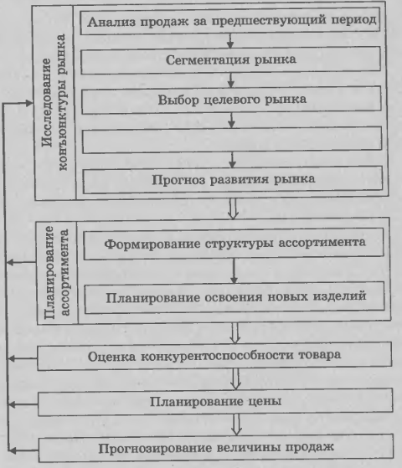
Обоснование плановых решений по объему продаж
Рисунок 1 - Технологическая схема планирования объема продаж
Notes:
Процесс обоснования решений по объему продаж можно представить в виде последовательности этапов и процедур, имеющих между собой прямые и обратные связи. С информационной точки зрения в процессе обоснования объема продаж происходит уменьшение неопределенности информации о потребностях покупателей и клиентов. На рисунке 1 представлена схема процесса обоснования объема продаж, которая позволяет структурно упорядочить процесс принятия планового решения, определить его информационную модель и организовать эффективную обработку плановой информации.

Slide 8
Обоснование плановых решений по объему продаж
Этапы:
1 Анализ продаж за предшествующий период
Задачи:
- изыскание резервов наиболее полного удовлетворения покупателей и клиентов;
- увеличение объема продаж продукции;
- максимально возможное использование производственной мощности предприятия, материальных и трудовых ресурсов;
- повышение эффективности производственно-хозяйственной деятельности.
Notes:
В процессе анализа продаж производится оценка степени выполнения и динамики производства и реализации продукции, определение влияния факторов на изменение величины этих показателей, выявление внутрихозяйственных резервов и разработка мероприятий по их освоению.
Рассчитываются: процент выполнения плана; абсолютные отклонения от плана; темпы роста и прироста (уменьшения) за анализируемый отрезок времени; абсолютное значение одного процента прироста (уменьшения) объема продаж.

Slide 9
Обоснование плановых решений по объему продаж
Показатели, рассчитываемые при анализе продаж:
1.Абсолютный прирост (уменьшение) объема продаж в натуральном и стоимостном выражении по сравнению с планом и предшествующим периодом.
2.Изменение номенклатуры (ассортимента) продукции. 3.Индивидуальный индекс физического объема реализованной продукции.
Notes:
1 Определяется разностью между объемом продаж, достигнутым в анализируемом периоде, и планом, а также объемом продаж в предыдущем (базисном) периоде.
2 Рассчитывается как изменение удельного веса конкретного наименования продукции в общем объеме реализации в отчетном периоде по сравнению с аналогичными показателями плана и базисного периода. Расчет может производиться в натуральных и стоимостных показателях.
3 Определяется отношением количества данного вида продукции, реализованной в отчетном периоде, к количеству продукции, реализованному в базисном периоде и предусмотренному планом в натуральных единицах.

Slide 10
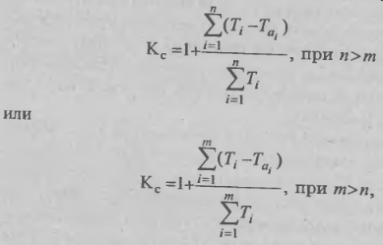
Обоснование плановых решений по объему продаж
Показатели, рассчитываемые при анализе продаж (продолжение):
4.Коэффициент соответствия ассортимента продукции структуре потребности в ней (Кс) рассчитывается по формуле
где Ti— количество (объем) реализованной продукции i-го вида; Таi— емкость рынка i-го вида продукции; n — количество выпускаемых видов продукции; m — необходимое количество видов продукции.
Notes:
Коэффициент соответствия рассчитывается для базисного, планового и отчетного периода и определяется его динамика.

Slide 11
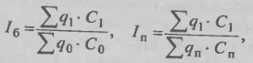
Обоснование плановых решений по объему продаж
  Показатели, рассчитываемые при анализе продаж (продолжение):
  5.Общий стоимостной индекс продаж, определяемый по отношению к плану (In) и базисному периоду (Iб), рассчитывается по формулам:
где qo, qi,qn—объем продаж продукции в натуральном выражении в базисном, отчетном и плановом периоде;
Со, Сl, n — действующая цена в соответствующих периодах.

Slide 12
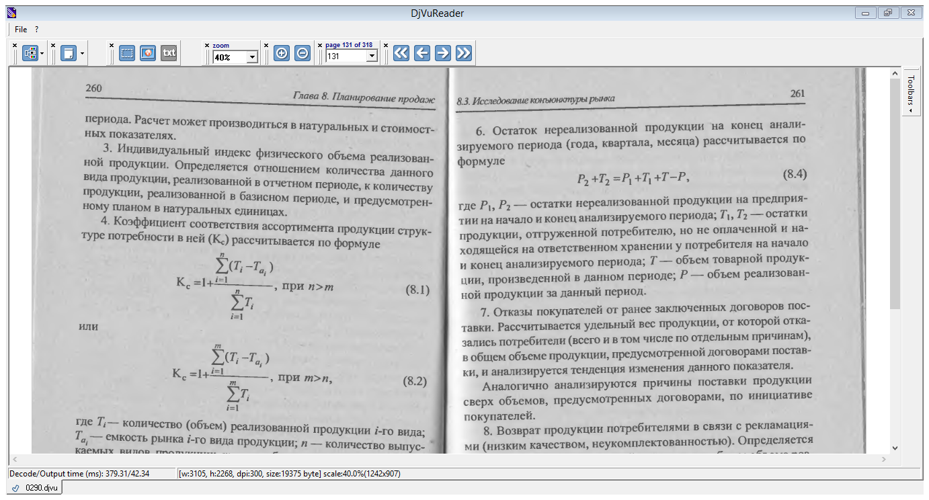
Обоснование плановых решений по объему продаж
  Показатели, рассчитываемые при анализе продаж (продолжение):
  6.Остаток нереализованной продукции на конец анализируемого периода (года, квартала, месяца) рассчитывается по формуле:
где Р1 и Р2 — остатки нереализованной продукции на предприятии на начало и конец анализируемого периода; Т1, Т2 — остатки продукции, отгруженной потребителю, но не оплаченной и находящейся на ответственном хранении у потребителя на начало и конец анализируемого периода; Т — объем товарной продукции, произведенной в данном периоде; Р — объем реализованной продукции за данный период.

Slide 13
Обоснование плановых решений по объему продаж
Показатели, рассчитываемые при анализе продаж (продолжение):
7.Отказы покупателей от ранее заключенных договоров поставки.
8.Возврат продукции потребителями в связи с рекламациями (низким качеством, неукомплектованностью).
9.Рентабельность продаж.
10.Рентабельность оборота.
Notes:
7 Рассчитывается удельный вес продукции, от которой отказались потребители (всего и в том числе по отдельным причинам), в общем объеме продукции, предусмотренной договорами поставки, и анализируется тенденция изменения данного показателя.
Аналогично анализируются причины поставки продукции сверх объемов, предусмотренных договорами, по инициативе покупателей.
8 Определяется удельным весом возвращенной продукции в общем объеме реализации (всего и в том числе по причинам) и динамикой показателя за ряд лет.
9 Определяется отношением прибыли, планируемой или фактически полученной за определенный период времени, к плановой или фактической полной себестоимости реализованной продукции.
10 Она характеризуется удельным весом прибыли в доходе предприятия от реализации продукции на товарном рынке по отпускным ценам предприятия за определенный период времени. Рассчитываются абсолютные значения рентабельности в отчетном и базисном периодах и их динамика.

Slide 14
Обоснование плановых решений по объему продаж
Факторы, определяющие эффективность продаж:
1 качество и научно-технический уровень продукции;
2 ценовая стратегия;
3 каналы сбыта;
4 коммуникационная стратегия;
5 потребители продукции.
Notes:
1 соответствие продукции мировым стандартам, объем брака, количество рекламаций и стоимость зарекламированной продукции, количество сертифицированной продукции, качество использованных сырья и материалов, квалификация работников, нарушение условий хранения, перевозки и погрузки, техническое состояние оборудования;
2 соответствие цены качеству продукции, ценовые преимущества по сравнению с товарами конкурентов, уровень издержек, уровень текущего спроса на продукцию, ценовые скидки;
3 способы транспортировки продукции, методы сбыта, профессионализм и специализация посредников, система стимулирования сбыта, эффективность связи с посредниками;
4 эффективность рекламы, пропаганда имиджа, стимулирование спроса;
5 количество и концентрация, средняя величина разовой покупки, уровень доходов, мотивы покупок, способы потребления продукции.

Slide 15
Обоснование плановых решений по объему продаж
Анализ указанных факторов позволяет выявить проблемы на рынках сбыта продукции. В зависимости от масштабов все проблемы можно сгруппировать на общие и частные.
Общие проблемы порождаются нарушением баланса между спросом на продукцию и ее предложением в пределах всей территории, на которой предприятие осуществляет сбытовую деятельность.
Частные проблемы характеризуются возникновением несоответствия между спросом и предложением отдельных видов товаров. В их основе находится несоответствие ассортимента и качества предлагаемых товаров и услуг структуре платежеспособного спроса населения на отдельных рынках.
Notes:
Как правило, общие проблемы обусловлены несоответствием между товарным предложением и совокупным платежеспособным спросом населения, нарушением народнохозяйственных пропорций, инфляционными процессами, снижением уровня жизни и миграцией населения, дифференциацией населения в зависимости от уровня доходов и другими макроэкономическими факторами. Возможности предприятия влиять на разрешение общих проблем весьма ограничены. Тем не менее, их анализ позволяет предприятию наметить пути выхода из затруднительной ситуации, например, путем перехода на другие рынки сбыта.
Следует иметь в виду, что возникающие на товарных рынках проблемы, как правило, носят комплексный характер, выражающийся во взаимозависимости факторов, определяющих рыночную ситуацию. Это обстоятельство предопределяет необходимость всестороннего изучения факторов в их тесной взаимосвязи и взаимозависимости.

Slide 16
Сегментация рынка
II Сегментация рынка
Сегмент рынка — это особым образом выделенная группа потребителей.
Главная цель сегментации— обеспечить адресность заявок портфеля заказов.
Признаки (способы) выделения сегментов для различных рынков неодинаковы.
Например, для сегментации рынка потребительских товаров основными признаками могут быть следующие:
  1 Географические - группы покупателей с одинаковыми или схожими потребительскими предпочтениями, обусловленные проживанием на конкретной территории.
  2 Демографические - возраст, пол, размер семьи, этапы жизненного цикла.
Notes:
Каждое предприятие работает не на абстрактном рынке, не на рынке вообще, а на его конкретной части (сегменте). Стремление изучить нужды конкретных потребителей приводит к необходимости разбить рынок на отдельные сегменты и сосредоточить свое внимание на них.
1 Географическая сегментация является наиболее распространенной в планировании сбыта и основана на учете климатических различий между регионами, особенностей культурных, национальных, исторических традиций населения, проживающего в регионе.
2 Данные признаки обусловливают особенности потребностей людей в продуктах питания, одежде, домашней обстановке, предметах отдыха.

Slide 17
Сегментация рынка
Признаки (продолжение):
3. Социально-экономические (род деятельности, профессия, образование, уровень дохода).
4. Психографические (образ жизни, увлечения, поступки, интересы).
5. Поведенческие (нормы потребления товара, степень готовности потребителей к позитивному восприятию новых товаров, мотивы покупок).
Notes:
3 Данные признаки позволяют планировать выпуск и продажу товаров для людей богатых и тех, чей бюджет ограничен, товаров, удовлетворяющих как относительно простые потребности, так и сложные, интеллектуальные.
4 Данная классификация основана на идее прохождения каждой личностью разных стадий образа жизни.
5 Знание мотивов поведения покупателей позволяет сформировать эффективную стратегию маркетинга и привлечь новых покупателей.

Slide 18
Сегментация рынка
Для сегментации рынка товаров производственного назначения применяется меньшее число признаков.
К конкретным признакам можно отнести:
    • отрасль, к которой принадлежит предприятие;
    • характер применяемой для изготовления продукции технологии;
    • специфику организации закупок продукции;
    • особенности запросов потребителей.

Slide 19
Выбор целевого рынка
III Выбор целевого рынка
Требования к выбору целевого рынка:
  1 каждый из рассматриваемых сегментов должен быть четко обозначен;
  2 выбранный сегмент должен быть достаточно значимым, чтобы приносить прибыль;
  3 выбранный сегмент должен быть доступным для использования эффективных методов сбыта продукции.
Notes:
От выбора целевого рынка в большой степени зависит объем продаж. Исследование и сегментация рынка позволяют определить наиболее перспективные для предприятия рынки и сосредоточить на них свою деятельность.
1 Данное требование обеспечивается наличием точной и достоверной информации о емкости рынка и соответствующей методики ее измерения. Причем затраты на проведение маркетинговых исследований должны окупиться финансовым эффектом от политики сегментации.

Slide 20
Выбор целевого рынка
Этапы выбора целевого рынка:
    • определение потенциала сегмента рынка;
    • оценка доступности и существенности сегмента рынка;
    • анализ возможности освоения рынка.
Потенциал сегмента рынка характеризуется его емкостью, которая показывает, какое количество изделий может быть на нем продано.
Notes:
Изначально выделенный сегмент должен быть достаточно емким, чтобы покрыть издержки, связанные с внедрением и работой на нем, а также иметь перспективы роста объема продаж. Потенциал сегмента определяет величину производственных мощностей и сбытовой сети, ориентированных на данный сегмент.
Оценка доступности сегмента рынка для потребителя должна ответить на вопрос, есть ли принципиальная возможность начать продажу своих товаров на данном рынке. Для этого необходимо изучить, какие входные и выходные барьеры существуют на рынке, какие конкуренты работают на нем, какими конкурентными преимуществами и недостатками обладают продаваемые товары, какие установились правила торговли, можно ли использовать существующие каналы сбыта продукции.

Slide 21
Выбор целевого рынка
IV Анализ возможности освоения рынка
Этапы:
1 анализ риска;
2 исследование действующих на рынке норм, правил, стандартов, технических условий, систем и порядка сертификации продукции;
3 прогнозирование возможной реакции конкурентов на появление на рынке товаров данного предприятия.
Методы анализа рынка:
1 Последовательный метод - предполагает проведение маркетинговых исследований на одном сегменте;
2 Параллельный метод работы может вестись одновременно на нескольких сегментах.
Notes:
2 требование которых необходимо соблюдать при работе на рынке;
3 При планировании продаж товаров на конкретном рынке предприятие должно быть уверено в том, что ответные меры конкурентов не смогут заставить его уйти с рынка.
Методы:
1 При этом устанавливается очередность проведения работ. Исследования начинаются на первом сегменте и заканчиваются на последнем;
2 Он предполагает работу предприятия на максимально возможном количестве сегментов рынка для того, чтобы впоследствии выбрать наиболее эффективные.

Slide 22
Определение емкости рынка
V Определение емкости рынка
Емкостью рынка называют объем реализуемого на нем товара в течение определенного промежутка времени в натуральном и (или) стоимостном выражении.
Планирование объема продаж осуществляется в разрезе отдельных рынков: товаров производственного назначения; потребительских товаров; услуг; информационного и интеллектуального продукта.
Емкость рынка при планировании продаж рассчитывается в денежном и натуральном выражении.
Notes:
Емкость рынка определяется на основе изучения нужд потребителей.
Знание емкости рынка и тенденций ее изменения позволяет оценить перспективность рынка в планируемом периоде. Например, неперспективным представляется рынок, емкость которого незначительна по сравнению с производственной мощностью предприятия. В этом случае доходы от продаж на нем могут не компенсировать расходы на внедрение на рынок и издержки на изготовление продукции. В то же время большая емкость рынка не всегда может определять планируемый объем продаж. В этом случае приходится считаться с остротой конкуренции, степенью удовлетворенности потребителей товарами конкурентов и другими факторами, определяющими возможность освоения рынка.

Slide 23
Определение емкости рынка
Емкость рынка может быть оценена потенциальной емкостью и долей рынка. В отличие от потенциальной (максимально возможной) емкости рынка доля рынка отражает фактические или планируемые результаты деятельности предприятия.
Notes:
Она определяется как отношение объема продаж данного предприятия к потенциальной емкости рынка рассматриваемого товара. Этот показатель характеризует уровень конкурентоспособности предприятия, который может быть высоким, средним, пониженным и низким. Следует отметить, что доля фирмы на рынке наиболее сильно влияет на норму получаемой ею прибыли, что является наиболее важным фактором при планировании финансовых результатов деятельности предприятия.

Slide 24
Определение емкости рынка
Методы расчета емкости рынка для различных товаров различаются.
Например, емкость рынка товаров производственного назначения рассчитывается на основе анализа тенденций развития отраслей, потребляющих планируемые товары.
При определении емкости рынка потребительских товаров анализируются факторы, формирующие спрос потребителей (численность и половозрастная структура потребителей (численность и половая структура населения в регионе, уровень доходов и структура потребительских расходов населения, политика в области оплаты труда).
Notes:
Емкость рынка товаров производственного назначения: при отсутствии такой информации емкость рынка может быть оценена на основе анализа тенденций продаж в предшествующем периоде и их экстраполяции на планируемый период.
В ходе оценки емкости рынка важно учесть все возможные факторы, определяющие спрос, в том числе и так называемые неконтролируемые факторы, связанные с непредсказуемыми факторами во внешней среде.
Емкость рынка – это динамичный показатель, складывающийся под воздействием многих факторов. В его основе лежит соотношение между спросом и предложением планируемого товара. Обобщенный показатель, характеризующий спрос и предложение, называется конъюнктурой рынка. Именно под воздействием конъюнктуры складывается емкость рынка в тот или иной период. Знание конъюнктуры товарного рынка позволяет не только определить его состояние, но и предсказать характер дальнейшего развития, что является необходимым условием прогнозирования возможного объема продаж при планировании.

Slide 25
Прогноз развития рынка
V Прогноз развития рынка
Прогноз развития рынка состоит в определении условий, при которых обеспечивается наиболее полное удовлетворение спроса потребителей в товарах данного предприятия и создаются предпосылки для эффективного сбыта произведенной продукции.
Конъюнктура рынка характеризуется определенным соотношением спроса и предложения на товары данного вида, а также уровнем и соотношением цен. Поэтому первоочередным объектом анализа является текущее состояние производства, спроса и предложения, товарных запасов, условий торговли и цен.
Исследование конъюнктуры рынка целесообразно проводить на трех уровнях: общеэкономическом, отраслевом и товарном.
Notes:
Конъюнктура рынка формируется и развивается под влиянием многих факторов, среди которых особо следует подчеркнуть экономические, политические, социальные, научно-технологические. Задача анализа рынка состоит в установлении значимости и силы влияния отдельных факторов, выявлении определяющих конъюнктуру факторов и прогнозировании их изменения в планируемом периоде.

Slide 26
Прогноз развития рынка
Достоверность оценок конъюнктуры рынка во многом зависит от качества информации, используемой при анализе конъюнктуры. Каждое предприятие должно иметь эффективную систему информационного обеспечения.
Источники информации для исследования конъюнктуры рынка:
1 Общая информация включает данные, характеризующие рыночную ситуацию в целом, в увязке с развитием отрасли или данного производства.
2 Коммерческая информация — это данные, извлекаемые из деловой документации предприятия по вопросам сбыта вырабатываемой продукции и получаемые от партнеров в порядке информационного обмена.
3 Специальная информация представляет данные, полученные в результате специальных мероприятий по изучению рынка, а также материалы научно-исследовательских организаций.
Notes:
1 Источниками ее получения являются данные государственной и отраслевой статистики, официальные формы учета и отчетности.
2 К ним относятся: заявки и заказы торговых организаций; материалы служб изучения рынка предприятий, организаций и учреждений торговли (материалы о движении товаров в оптовых и розничных организациях, конъюнктурные обзоры, предложения по текущей замене ассортимента).
3 Мероприятия по изучению: опросы населения, покупателей, специалистов торговли и промышленности, экспертов; выставки-продажи, конъюнктурные совещания.
Специальная информация имеет особую ценность, поскольку содержит сведения, которые нельзя получить другим путем.

Slide 27
Прогноз развития рынка
Для обеспечения наблюдения за товарным рынком или рынком сбыта предприятия целесообразно создавать собственные источники информации:
1 сеть магазинов – используется предприятием для ведения наблюдения за развитием спроса населения в зоне сбыта товаров;
2 сеть торговых посредников организуется службой изучения рынка предприятия для осуществления наблюдения за развитием спроса оптовых покупателей и складывающейся конъюнктурой на рынке соответствующего товара;
3 потребительская панель организуется службой изучения рынка предприятия как выборочная совокупность потребителей (семей), подвергаемых повторяющимся исследованиям.
Notes:
1 Эта сеть формируется из числа фирменных магазинов торговли, осуществляющих продажу данных товаров в зоне сбыта и согласившихся на договорных началах наблюдать за развитием спроса.
2 В качестве торговых посредников целесообразно отбирать оптовые фирмы и торговые предприятия.
3 панельные исследования позволяют установить тенденции в изменении потребления и потребительских оценок в результате сравнения результатов опроса. Панель формируется по правилам, обеспечивающим представительность ее состава по ряду ключевых признаков, таких, например, как место жительства, пол, возраст, уровень личных доходов.

Slide 28
Прогноз развития рынка
Изучение конъюнктуры товарного рынка базируется на анализе показателей, характеризующих производство и поставку товаров этой группы, объем и структуру розничной продажи, товарных запасов на складах предприятия, в оптовой и розничной торговле. К таким показателям относятся:
- производство товаров в ассортименте; обновление товарного ассортимента;
- обеспеченность материалами, сырьем, производственными мощностями; запасы товаров в ассортименте (в том числе на предприятии, в торговых организациях);
- забраковка товаров и рекламации (перечень товаров ограниченного и повышенного спроса);
- продажа товаров в ассортименте (в том числе оптовая, розничная, фирменная);
- изменение доли рынка, занимаемого предприятием; изменение доли рынка, занимаемого конкурентами; выполнение заявок на поставку товаров; изменение в спросе потребителей; величина неудовлетворенного спроса в развернутом ассортименте;
- динамика цен;
- продажа товаров по сниженным ценам (в том числе уценка, сезонная распродажа и др.).
Notes:
Главная цель информационного обеспечения исследований конъюнктуры рынка — создание системы показателей, позволяющих получить количественную и качественную характеристики основных закономерностей и особенностей развития спроса населения и товарного предложения, выявить факторы формирования рыночной конъюнктуры.
Расчеты вероятных значений показателей конъюнктуры носят многовариантный характер. Это определяется следующими обстоятельствами:
- любая расчетная величина носит вероятностный характер, не может быть дана однозначно и должна находиться в определенном интервале значений;
- один и тот же показатель может быть рассчитан с использованием различных методов, позволяющих получить различные итоговые данные;
- расчеты могут, а в ряде случаев и должны, осуществляться с учетом различных условий и разных количественных значений факторов.

Slide 29
Прогноз развития рынка
Результаты исследований конъюнктуры рынка могут быть представлены в виде различных аналитических документов.
1. Сводный обзор, или доклад. Это основной документ с обобщающими показателями рынка товаров народного потребления.
2. Тематический (проблемный или товарный) обзор конъюнктуры. Документы, отражающие специфику конкретной ситуации или отдельного товарного рынка.
3. Оперативная (сигнальная) , конъюнктурная информация. Это документ, содержащий оперативную информацию, которая является своего рода «сигналом» об отдельных процессах конъюнктуры рынка.
Notes:
1 Анализируются динамика общеэкономических и отраслевых показателей, особые условия конъюнктуры. Проводится ретроспектива и дается прогноз показателей конъюнктуры, освещаются наиболее характерные тенденции, выявляются взаимосвязи конъюнктуры отдельных товарных рынков.
2 Выявляются наиболее актуальные проблемы, типичные для ряда товаров, либо проблема конкретного товарного рынка.
3 Основными источниками оперативной информации являются данные торговых корреспондентов, опросов населения, экспертные оценки специалистов.

Slide 30
Прогноз развития рынка
Структура конъюнктурного обзора:
1 оценка конъюнктуры рынка в текущем периоде - осуществляется, исходя из анализа информации о производстве, поставке, продаже и запасах товаров (конкретного предприятия), ритмичности поставок, работе по обновлению про­дукции, повышению качества товаров и др.;
2 прогноз основных показателей рынка - освещаются основные направления развития конъюнктуры рынка на предстоящий год:
- каких товаров будет недостаточно на рынке и какие могут оказаться в избытке;
- какие изменения могут произойти в продаже и товарных за­ пасах;
- какие могут возникнуть затруднения с выполнением договорных обязательств под воздействием складывающейся конъюн­ктуры;
3 предложения и рекомендации - отражает результаты проведенного анализа.
Notes:
1 при­водится перечень товаров, пользующихся повышенным спросом;
2 отражаются основ­ные тенденции развития конъюнктуры рынка в прогнозируемом периоде. Прогноз соотношения предложения и потребностей рынка в товарах должен быть основан на балансовой увязке ожидаемого производства (поставки), прогноза потребности в товарах и необ­ходимого уровня товарных запасов. Оценка ведется по следую­щим показателям: производство (рост, без изменения, снижение); продажа и запасы (оцениваются аналогично); спрос (ограничен­ный, стабильный, повышенный, товар в дефиците);
3 - перечень мер, которые необходимо принять для нормализа­ции рынка сбыта (совершенствование графиков поставок, предло­жения по прямым связям, изменение зон сбыта, реклама, техничес­кое обслуживание);
- перечень товаров, выпуск которых необходимо сократить;
- перечень товаров, выпуск которых необходимо увеличить;
- перечень товаров, рекомендуемых к снятию с производства.

Slide 31
Планирование ассортимента
VI Планирование ассортимента
1 Формирование структуры ассортимента
Под номенклатурой понимается укрупненный перечень выпускаемой предприятием продукции или оказываемых им услуг. Ассортимент служит для детализации продукции на виды, типы, сорта, фасоны, рисунки.
Ассортиментная позиция — это конкретная модель, марка или размер продукции, которую продает предприятие. При планировании номенклатура или товарный ассортимент могут характеризоваться:
1 шириной;
2 глубиной;
3 сопоставимостью.
Notes:
Важнейшим фактором, определяющим уровень и рентабельность продаж, является соответствие ассортимента и номенклатуры продукции запросам потребителей.
Например, в номенклатуре автомобильного завода могут выделяться следующие виды продукции: автомобили легковые и грузовые; колесные тягачи; автобусы; подъемные краны; мотоблоки; запасные части. В то же время ассортимент каждого вида изделия представлен различными марками машин, выделенными в соответствии с их назначением, мощностью, грузоподъемностью и другими параметрами продукции.
Набор взаимосвязанных товаров, например, различных консервированных супов, называется ассортиментной группой. Номенклатура или товарный ассортимент включает все ассортиментные группы, предлагаемые предприятием к продаже.
1 исходя из количества предлагаемых ассортиментных групп или номенклатурных позиций;
2 исходя из количества позиций в каждой ассортиментной группе;
3 исходя из соотношений между ассортиментными группами с точки зрения общности конечного потребления, каналов распределения, групп потребителей и диапазона цен.

Slide 32
Планирование ассортимента
1 Широкий ассортимент при планировании позволяет диверсифицировать продукцию, ориентироваться на различные требования потребителей и стимулировать покупки в одном месте.
₂ Глубокий ассортимент может удовлетворять потребности различных покупательских сегментов рынка по одному товару, максимизировать использование места в торговых точках, препятствовать появлению конкурентов, предлагать диапазон цен и стимулировать поддержку дилеров.
3 Сопоставимость ассортимента влияет на процедуры планирования и управления.
Notes:
1 Одновременно он требует вложения ресурсов в различные категории продукции, что сопряжено с рядом сложностей.
2 Однако он также увеличивает расходы на поддержание запасов, модификацию продукции и реализацию товаров. Кроме того, в процессе планирования и изготовления продукции могут возникнуть трудности в дифференциации между схожими ассортиментными позициями.
3 Обычно сопоставимый ассортимент легче планировать, чем несопоставимый. Он позволяет предприятию специализироваться в области производства и обслуживания пот­ребителей, создавать прочный имидж предприятия и обеспечивать стабильные отношения в каналах сбыта. Однако чрезмерная спе­циализация и концентрация может сделать предприятие уязвимым перед угрозами со стороны внешней среды, колебаний в сбыте, замедления роста потенциала в силу того, что упор делается на огра­ниченный ассортимент товаров.

Slide 33
Планирование ассортимента
Планирование ассортимента, то есть количественного соотношения отдельных видов изделий параметрического ряда продукции в плане продаж, основано на жизненном цикле товара.
Фазы жизненного цикла включают в себя:
_{1 внедрение;}
_{2 рост;}
_{3 созревание;}
_{4 насыщение и падение.}
Каждое изделие имеет свой жизненный цикл, характер и длительность которого зависят от множества факторов и условий.
Notes:
Объем про­даж в натуральном и стоимостном измерении по фазам жизнен­ного цикла неодинаков. В фазах внедрения, роста и соз­ревания объем продаж увеличивается и достигает своего апогея в конце фазы созревания товара. В фазе насыщения и спада объем продаж начинает снижаться. Однако темпы роста объема продаж в этих фазах разные. В фазе роста темпы увеличе­ния объема продаж значительно выше, чем в фазе внедрения и со­зревания, а в фазе насыщения и спада они имеют отрицательное значение. По времени фаза созревания значительно продолжи­тельнее остальных фаз. Большинство имеющихся на рынке това­ров находится в фазе зрелости. Поэтому основная цель при планировании жизненного цикла товара состоит в том, чтобы сократить остальные фазы и увеличить продолжительность фазы созревания и роста.

Slide 34
Планирование ассортимента
При планировании жизненного цикла товара удлинить стадию созревания позволяет модификация товара, рынка и маркетинго­вых средств.
1. Модификация товара. Наиболее важными направлениями модификации товара являются повышение качества, усовершен­ствование технико-экономических параметров, изменение внеш­него вида.
2 Модификация рынка. Данное направление увеличения объ­ема продаж заключается в попытке найти новые рынки, предло­жить новые способы применения продукции.
3 Модификация маркетинга. Это направление предусматри­вает снижение цен с целью привлечения новых покупателей и вы­ хода на новые сегменты рынка, создание эффективной поддерживающей покупательский спрос рекламы, стимулирование сбыта посредством предоставления дополнительных услуг в послепро­дажном обслуживании.
Notes:
1 Повышение качества проявляется в приобретении товаром но­вых свойств, позитивно оцениваемых покупателями. Для многих предприятий в условиях насыщенного рынка высокое качество то­вара является главным направлением товарной стратегии. Такая стратегия позволяет обеспечить высокую репутацию предприятия и завоевать сегмент покупателей с относительно высоким уровнем доходов.
Усовершенствование технико-экономических параметров из­делия направлено на расширение круга покупателей путем удовлетворения их специфических запросов. Это обеспечивается внесением в изделие конструктивных или рецептурных изменений, направленных на повышение надежности, производительности, безопасности, вкусовых свойств и т.п., что приводит к появлению модификаций базовой модели путем расширения ее функцио­нальных характеристик. Выпуск товаров, удовлетворяющих зап­росы широкого круга потребителей, является не только средством увеличения объема продаж, но и инструментом в борьбе с конку­рентами.
Изменение внешнего вида товара также является надежным средством увеличения объема продаж. Здесь играют роль многие факторы: цвет, форма, запах, исходные материалы, упаковка и др. Внесение небольших изменений во внешний вид товаров, упаков­ку, конструктивный состав, рецептуру, как правило, принципиаль­но не изменяет технологию изготовления и сырьевую базу.

Slide 35
Планирование ассортимента
На стадии падения у предприятия могут быть три альтернатив­ные направления действий.
Во-первых, можно сократить марке­тинговые программы, снижая тем самым количество производимых продуктов, число торговых точек и каналов сбыта.
Во-вторых, ожи­вить продукт, изменив его положение на рынке, упаковку или тех­нологию сбыта.
В-третьих, прекратить выпуск данного товара.
Notes:
Тем не менее падение сбыта продукции в любом случае неиз­бежно. Оно может быть медленным, быстрым или опуститься до не­которого низкого уровня и оставаться на нем в течение многих лет. Если своевременно не снять с производства устаревший товар, то он станет препятствием на пути поисков его замены, причиной низкой рентабельности и ослабления позиций предприятия на рынке.
На этой фазе товарный ассортимент целесообразно концентри­ровать на наиболее хорошо продаваемых моделях, в отдельных магазинах и низких ценах. В рекламе в этой фазе подчеркивается доступность товара и низкая цена.

Slide 36
Планирование ассортимента
Основные идеи планирования ассортимента:
1 эффективная ассортиментная стратегия должна быть направлена на элиминирование объема продаж и прибыли от стадий жизненного цикла изделий.
2 появление на рынке различных моделей параметрического ряда изделия должно планироваться в такой последовательности, чтобы величина объема продаж и прибыли оставалась относительно постоянной.
Особенности планирования ассортимента на основе концепции жизненного цикла:
1 этапы, общая продолжительность и форма жизненного цикла изменяются в зависимости от продукта,
2 большое воздействие на жизненный цикл товара оказывают внешние факторы;
3 прогнозирование жизненного цикла — дело достаточно сложное и не имеет эффективного инструментария.
Notes:
Особенности:
1 что не позволяет выработать стереотипные плановые решения, которыми могли бы пользоваться все предприятия;
2 такие как состояние экономики, уровень инфляции, платежеспособность покупателей и др. Они могут сократить или удлинить жизненный цикл;
3 Из практики планирования ассортимента можно привести немало случаев, когда прогнозы по ряду причин не сбываются. Например, предприятие может прогнозировать падение продаж и устранить маркетинговую поддержку. Однако неблагоприятные условия не наступили, и если бы предприятие не прекратило поддержку продуктов, они могли бы не потерпеть поражения.

Slide 37
Планирование ассортимента
Особенности планирования ассортимента на основе концепции жизненного цикла (продолжение):
4 четыре основные фазы цикла не имеют четких границ.
5 одна из проблем состоит в сокращении отрезка времени между появлением нового продукта и периодом его наибольших продаж.
6 между продолжительностью жизненного цикла продукта, объемом продаж и прибылью отсутствует количественно измеримое соответствие.
7 для многих видов продукции существует возрастающая обратная зависимость между стоимостью разработки и его жизненным циклом
8 концепция жизненного цикла продукта не позволяет точно определить время вывода продукта на рынок.
Notes:
4 В определенные моменты может оказаться, что продукт достиг зрелости, когда фактически он достиг временной стабилизации на фазе роста. В этом случае принятые плановые решения по объему продаж и структуре ассортимента окажутся неэффективными. Следовательно, фаза продукта в жизненном цикле не может быть точно определена, и трудно предсказать, когда начнется следующая фаза, как долго она продлится и каких уровней достигнет объем продаж.
5 Этот период жизненного цикла не поддается точному прогнозированию, что сказывается на достоверности плановых расчетов объема продаж.
6 отрезок времени между снижением нормы прибыли и падением объема продаж при планировании длительности жизненного цикла определить довольно сложно;
7 Обычно в процессе планирования возникает необходимость компенсировать высокие издержки на разработку продукта в более короткий срок, в течение которого продукт приносит прибыль. Решение этой проблемы становится еще более трудным, когда издержки на разработку возрастают и период получения прибыли отодвигается;
8 с одной стороны, необходимо вывести новый продукт на рынок как можно скорее, чтобы опередить конкурентов, с другой стороны, более тщательная разработка снижает неопределенность результата.

Slide 38
Планирование освоения новых изделий
VII Планирование освоения новых изделий - включает не только техническую разработку изделия, но и комплекс организационно-экономических мер, способствующих удовлетворению запросов потребителей и увеличению рентабельности предприятия.
Высокий процент неудач новой продукции обнаруживается как в крупных, так и в мелких компаниях, как в тех, которые имеют большой опыт в своей отрасли, так и малоопытных. Среди причин неудач, постигающих новые продукты, называют:
недостаточный анализ рынка;
дефекты самого продукта;
более высокие, чем предполагалось, издержки;
нечеткое определение сроков;
конкуренция;
недостаточное усилие в области маркетинга;
слабость сбытового подразделения;
недостатки в распределении.
Notes:
Эффективность формирования ассортимента в значительной степени зависит от количества новых товаров, находящихся в портфеле ноу-хау предприятия. Отсюда возникает другая относительно самостоятельная, но связанная с формированием ассортимента проблема планирования освоения нового продукта, которая включает не только техни­ческую разработку изделия, но и комплекс организационно-экономических мер, способствующих удовлетворению запросов потре­бителей и увеличению рентабельности предприятия.
В процессе планирования освоения новых изделий необходимо установить, почему одни товары отвергаются рынком, в то время как другие товары длительное время пользуются спросом у покупателей. Вероятность неудачи новой продукции — это фактор, сопровождающий процесс освоения новых изделий на любом предприятии. Анализ отечественных и зарубежных данных по всем отраслям промышленности показывает: вероятность того, что новая идея превратится в коммерческий успех, обычно равна 0,01 (вероятность измеряется в пределах 0-1).

Slide 39
Планирование освоения новых изделий
Причины долговечности, позволяющие удлинять жизненный цикл:
1 соответствие продукта основным насущным потребностям
или реальным желаниям покупателей;
2 графический торговый знак;
3 надежность;
4 реклама;
5 наличие многочисленных каналов сбыта, массовое распределение предметов широкого потребления, продажа с доставкой на дом;
6 низкая цена;
7 прибыльность.
Notes:
1 продукт все еще используется по своему первоначальному назначению, независимо от того, должен ли он быть вкуснее, заживлять быстрее или чистить более тщательно. В основе приверженности покупателей к продукту лежат традиции;
2 Каждый продукт должен иметь легко опознаваемый и запоминающийся торговый знак, с которым в сознании покупателя отождествляется сам продукт. Например, американская фирма изменила упаковку средства для полоскания рта «Листерин», чтобы сделать ее более нарядной и привлекательной. Сразу же упал объем продаж, причем он не увеличивался до тех пор, пока компания не вернулась к старой, легко опознаваемой упаковке.
3 незначительные изменения в самом продукте, названии или торговом знаке могут подчеркивать качество и надежность продукта, что может быть мотивом покупок и причиной устойчивого спроса;
4 благодаря ей информация о продукте переходит от одного поколения к другому, и таким образом название продукта превращается в повседневное слово, ассоциируясь с жизненной необходимостью;
5 способствуют сбыту многих старых продуктов;
7 продукты продолжают существовать не из-за своего названия, а потому, что приносят прибыль.

Slide 40
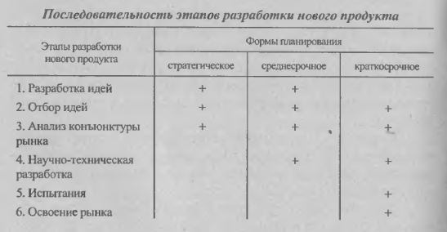
Планирование освоения новых изделий
Notes:
Основным фактором успеха нового продукта является наличие на предприятии эффективной системы планирования, охватывающей все этапы разработки продукта.
В таблице показано, как основные этапы разработки нового продукта связаны с временным лагом планирования.
На этапе разработки идей определяются интересующие предприятие области, вырабатываются идеи для исследования и собираются предложения. Всеобъемлющий процесс планирования предприятия должен являться основным источником направления поиска нового продукта. Обычными источниками идей являются покупатели, конкуренты, потребители, научно-технические разработки.

Slide 41
Планирование освоения новых изделий
Этапы разработки нового продукта:
1 определение области интересов компании.
2 отбор идей.
3 анализ идей по степени их важности для компании. 4 анализ конъюнктуры рынка.
5 научно-техническая разработка;
6 испытания продукта на ограниченном рынке:
7 освоение рынка.
Notes:
1 Идеи проще разрабатывать, имея перед собой определенную цель, продукт, район рынка или область техники. Безусловно, появление новых привлекательных идей стимулируется высокой ожидаемой прибылью. Чем точнее определены области интересов компании, тем яснее пути разработки новых идей.
2 Доходность продуктов зависит от целого ряда факторов: конкурентоспособности нового продукта; доли рынка, которую с его помощью можно захватить; разницы между ценой и издержками.
3 Основным критерием здесь может служить будущая прибыльность продуктов.
После анализа по степени прибыльности идеи могут оцениваться по другим основным характеристикам, учитывая факторы роста, рыночные факторы, факторы исследований и разработки технологии, факторы производства и финансовые факторы.
4 может быть создана специальная группа для изучения рынков, цен, характеристик продукта и других факторов, чтобы определить, будет ли продукт настолько прибыльным, как это требуется, и будет ли он соответствовать другим требованиям, определяемым фирмой. В это время определяются техническая осуществимость и особые свойства продукта
5 завершается изготовлением прототипа. По мере прохождения этого этапа продукт непрерывно подвергается экономическому анализу и доработке вплоть до создания прототипа, годного для испытаний.
6 чтобы посмотреть, следует ли начинать его производство в национальном масштабе.
В период проведения пробных продаж можно продолжить лабораторное испытание, экономический анализ, определить структуру издержек и принять окончательные решения по проекту, производству, маркетингу и финансированию.
7 что означает реальное производство продукта и координацию других функциональных видов деятельности, с тем чтобы новый продукт получил признание на рынке.

Slide 42
Оценка конкурентоспособности товара
VIII Конкурентоспособность — это комплексная характеристика товара, определяющая его предпочтение на рынке по сравнению с аналогичными товарами-конкурентами.
Конкурентоспособность — величина относительная. Под воздействием научно-технологического процесса, моды и возрастающих потребностей потребителей уровень конкурентоспособности конкретного товара постоянно снижается, что необходимо учитывать при его планировании. Поэтому вновь выводимая на рынок продукция должна иметь «запас» конкурентоспособности. Он должен быть тем больше, чем длиннее жизненный цикл товара.
Notes:
При планировании объема продаж необходимо четко представлять, почему потребитель отдает предпочтение тому или иному товару. Это предпочтение определяется степенью удовлетворения потребностей потребителя и затратами на приобретение и использование товара. Конкурентоспособность продукции тесно привязана к конкретному товарному рынку и требованиям определенных групп потребителей.

Slide 43
Оценка конкурентоспособности товара
Система показателей при планировании и оценке конкурентоспособности:
1 качественные - характеризуют потребительские свойства и научно-технический уровень товара.
1) классификационные;
2) оценочные;
2 экономические - характеризуют суммарные затраты потребителя на удовлетворение его потребности посредством данного товара, составляющие цену потребления.
Цена потребления включает затраты на приобретение товара (покупку, аренду) и расходы на эксплуатацию изделия в период срока его службы (ремонт, обслуживание, энергообеспечение).
Notes:
1) характеризуют принадлежность изделия к определенной классификационной группе и определяют назначение, область применения и условия использования данного товара;
2) характеризуют качество товара. Они применяются для нормирования требований к качеству и сравнения различных образцов товаров, отнесенных к одному классу по квалификационным показателям.
Структура цены потребления зависит от особенностей товара. Расчеты показывают, что расходы, возникающие в процессе потребления, по многим видам изделий существенно превышают продажную цену. Так, в цене потребления бытового холодильника последняя занимает всего лишь 10%, автомобилей — в среднем 15%, тракторов — 19%.

Slide 44
Оценка конкурентоспособности товара
Этапы оценки и планирования конкурентоспособности товара:
1 определение цели;
2 формирование требований к товару и выбору образца (эталона, аналога) в качестве базы для сравнения;
3 определение перечня параметров, подлежащих сравнению и оценке с их количественным выражением и установлением «весомости»;
4 расчет параметрических индексов (единичных или простых, сводных) с учетом выбранных измерителей (натуральных, стоимостных, в баллах, процентах, долях, весах);
Notes:
1 В зависимости от конкретных условий такими целями могут быть: определение положения вновь разрабатываемого изделия в параметрическом ряду предприятия, отрасли; оценка перспектив сбыта изделия на конкретном рынке; разработка мероприятий по повышению уровня конкурентоспособности товара; установление цены на товар.
3 При их выборе следует учитывать только те параметры, которые представляют интерес для конкретного потребителя.
4 Для этого осуществляется формирование группы аналогов и установление значений их показателей, а затем сопоставление оцениваемого и базового образцов отдельно по качественным и экономическим показателям.

Slide 45
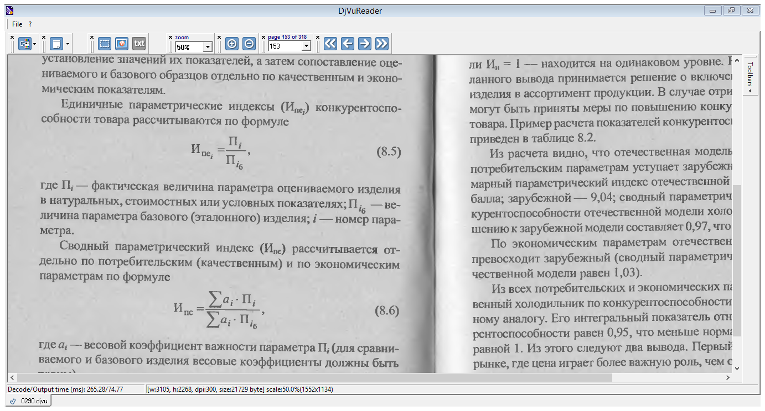
Оценка конкурентоспособности товара
Единичные параметрические индексы (Ипеi) конкурентоспособности товара рассчитываются по формуле
где Пi — фактическая величина параметра оцениваемого изделия в натуральных, стоимостных или условных показателях; П— величина параметра базового (эталонного) изделия; i — номер параметра.
Сводный параметрический индекс (Ипс) рассчитывается отдельно по потребительским (качественным) и по экономическим параметрам по формуле
где аi — весовой коэффициент важности параметра Пi (для сравниваемого и базового изделия весовые коэффициенты должны быть равны).

Slide 46
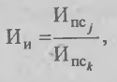
Оценка конкурентоспособности товара
Интегральный показатель (индекс) относительной конкурентоспособности товара (Ии) определяется по формуле
где Ипсj — сводный параметрический индекс по потребительским параметрам; Ипсk — сводный параметрический индекс по экономическим параметрам.
Notes:
Решение о включении того или иного изделия в планируемый ассортимент продукции принимается на основе интегрального показателя относительной конкурентоспособности товара.
Если И„ > 1, то оцениваемый товар превосходит по конкурентоспособности сравниваемый образец; если Ии < 1, то уступает; если И„ = 1 — находится на одинаковом уровне. На основании сделанного вывода принимается решение о включении оцениваемого изделия в ассортимент продукции. В случае отрицательной оценки могут быть приняты меры по повышению конкурентоспособности товара.

Slide 47
Планирование цены
IX Цена является важнейшим фактором, определяющим объем продаж и выручку от реализации продукции.
При установлении цен предприятие должно стремиться к такому их уровню, который бы обеспечивал максимальный объем дохода при оптимальном объеме выпуска продукции и достигнутом уровне издержек производства.
Notes:
Цена на товар в условиях рынка складывается под влиянием спроса и предложения. Однако это не исключает участия государства в регулировании цен на отдельные виды товаров. Государственное регулирование цен осуществляется посредством контроля за необоснованным их завышением. С этой целью правительство может устанавливать декларирование цен на продукцию, вводить предельные коэффициенты повышения цен и предельные уровни рентабельности, исходя из экономической и социальной значимости товаров. Данные факторы существенно влияют на процесс планирования цены.

Slide 48
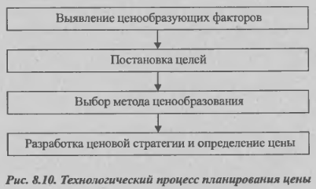
Планирование цены
Процесс ценообразования при планировании продаж включает ряд последовательно выполняемых процедур (рис. 8.10). Рассмотрим их содержание.

Slide 49
Планирование цены
Этапы планирования цены:
1 Выявление ценообразующих факторов;
2 постановка целей:
  максимизация прибыли;
  выживание;
  лидерство на рынке;
  лидерство в качестве товара.
  3 выбор метода ценообразования;
  4 разработка ценовой стратегии и определение цены.
Notes:
1 внешние факторы: рыночная среда, потребители продукции и услуг предприятия, государство, субъекты каналов товародвижения;
2 Если максимизация текущей прибыли и лидерство в качестве товара подразумевают высокий уровень цен, то лидерство на рынке — низкий, а выживание — крайне низкий их уровень. В совокупности цели и метод ценообразования образуют ценовую стратегию.
3 на основе издержек, с ориентацией на спрос, параметрические методы;
4 Ценовая стратегия — это комплекс средств и методов, с помощью которых реализуются цели ценообразования.

Slide 50
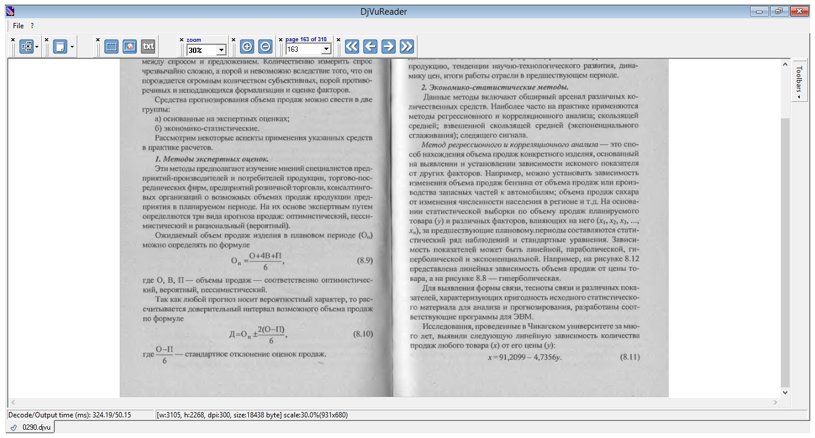
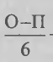
Прогнозирование величины продаж
Средства прогнозирования объема продаж можно свести в две группы:
а) основанные на экспертных оценках;
Ожидаемый объем продаж изделия в плановом периоде (0п) можно определять по формуле
где О, В, П — объемы продаж — соответственно оптимистический, вероятный, пессимистический.
Так как любой прогноз носит вероятностный характер, то рассчитывается доверительный интервал возможного объема продаж по формуле
где - стандартное отклонение оценок продаж.
Notes:
а) предполагают изучение мнений специалистов предприятий-производителей и потребителей продукции, торгово-посреднических фирм, предприятий розничной торговли, консалтинговых организаций о возможных объемах продаж продукции предприятия в планируемом периоде. На их основе экспертным путем определяются три вида прогноза продаж: оптимистический, пессимистический и рациональный (вероятный).
Основным фактором успеха при расчете объемов продаж в данном случае является квалификация экспертов. Поэтому эксперты должны знать особенности продукции, рынок, конкурентов и их продукцию, тенденции научно-технологического развития, динамику цен, итоги работы отрасли в предшествующем периоде.

Slide 51
Прогнозирование величины продаж
б) экономико-статистические методы.
1) Метод регрессионного и корреляционного анализа — это способ нахождения объема продаж конкретного изделия, основанный на выявлении и установлении зависимости искомого показателя от других факторов.
2) расчет скользящей средней величины продаж, которая рассчитывается путем деления фактического объема продаж на продолжительность анализируемого периода.
3) Метод взвешенной скользящей средней (экспоненциального сглаживания) отличается от 2) тем, что при расчете средней величины продаж за ретроспективный период в модель вводятся весовые коэффициенты, отражающие меру влияния различных факторов.
4) Метод «следящего сигнала» учитывает ошибку прогноза и рассчитывается путем деления абсолютной суммы отклонений (без учета знака) на среднее отклонение.
Notes:
1) Например, можно установить зависимость изменения объема продаж бензина от объема продаж или производства запасных частей к автомобилям; объема продаж сахара от изменения численности населения в регионе и т.д.
2) Например, предприятие рассчитывает объем продаж на планируемый месяц по этому методу. Для этого объем продаж за предшествующие 12 месяцев делится на количество месяцев, то есть 12. В следующем месяце к исходной величине продаж добавляют фактические продажи за последний месяц и вычитают этот показатель за первый месяц ретроспективного периода.
Планируемый объем продаж принимается равным этой величине.
3) Данный подход может применяться в случае, если при расчете планируемого объема продаж необходимо учесть не только фактические данные о продажах за предшествующий период, но и результаты прежнего прогноза на этот период. Тогда фактическим продажам за конкретный период и прогнозу за этот же период присваиваются весовые коэффициенты, дающие в сумме единицу.
4) Нормальное колебание «следящего сигнала» должно быть в пределах 3,0-7,0. Если этот показатель выходит за пределы норматива, то метод расчета планируемого показателя не адекватен условиям данного предприятия и подлежит усовершенствованию.

Slide 52
Прогнозирование величины продаж
Методы прогнозирования продаж для различных потребителей:
1 предприятия-потребители. Для предприятий-потребителей расчеты носят более вероятностный характер, поскольку по своей сути являются прогнозами, построенными на других прогнозах;
В зависимости от типа потребителя выделяются два подхода к прогнозированию объемов продаж.
1) на основе прогнозов развития отраслей— потребителей продукции предприятий;
2) метод прямого счета, исходя из удельных норм их расхода у потребителей.
2 конечные потребители - объем продаж рассчитывается на основе конечного использования их продукта.
Notes:
Планирование продаж основывается на прогнозе развития потребностей, которые может удовлетворить предприятие своими товарами.
1 оптовые покупатели, приобретающие товар для дальнейшей переработки или продажи.
1) Использование данного метода наиболее предпочтительно на предприятиях добывающей и энергетической промышленности, в машиностроении при изготовлении комплектующих деталей и сборочных единиц;
2) объем продаж орудий и предметов труда; Для предприятий с многономенклатурной продукцией могут применяться укрупненные нормы расхода.
2 приобретающие товар для личного потребления.
Поведение этих двух групп потребителей может различаться в зависимости от целей приобретения товара, способов принятия решений о покупке, источников получения информации о товаре, требований к послепродажному сервису.

Slide 53
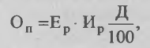
Прогнозирование величины продаж
Объемы продаж конечным потребителям рассчитываются по «доле рынка предприятия».
Объем продаж (Оп) может рассчитываться по формуле:
где Ер — емкость целевого рынка в отчетном году (единиц); Ир — среднегодовой индекс роста емкости целевого рынка за прошедший период; Д — планируемая доля предприятия на целевом рынке в прогнозируемом периоде (процент).
Notes:
К основным факторам, оказывающим влияние на величину Ир и Д, относятся тенденции изменения доходов населения, колебания деловой активности, сезонные изменения спроса, цикличность появления на рынке новых товаров-конкурентов, изменения в технологии производства.
Расчет объема продаж предметов потребления также может вестись методом прямого счета на основе рациональных норм потребления на душу населения, объемов заготовок сырья.
Эффективность применения того или иного метода прогноза продаж зависит от конкретных условий и специфики хозяйственной деятельности предприятия.

Slide 54
Контрольные вопросы для самопроверки
1. Назовите основные задачи планирования продаж.
2. Назовите меры, позволяющие минимизировать риск при планировании продаж.
3. Раскройте содержание основных этапов алгоритма планирования продаж.
4. Укажите цели и задачи анализа продаж в предплановом периоде.
5. Как производится сегментация рынка в процессе планирования продаж?
6. Как определяется емкость рынка?
7. Как осуществляется прогноз развития рынка?
8. Раскройте суть методики планирования ассортимента продукции.
9. Как планируется освоение новых изделий?
10. Раскройте содержание методики планирования конкурентоспособности продукции.
11. Как планируются цены?
12. Раскройте содержание методики прогнозирования величины продаж предприятия.

